Slide 1


#WEBINARSUNIA
Robótica educativa
Ponente: NATALIA QUERO
Conductora: María Sánchez (Innovación UNIA)
Fecha: 23/11/2020
Webinars sobre e-learning, innovación y competencias digitales. Plan de formación, apoyo y reconocimiento al profesorado 2020-21
Área de Innovación (@uniainnova)/ Vicerrectorado de Innovación Docente y Digitalización. Universidad Internacional de Andalucía

Slide 2
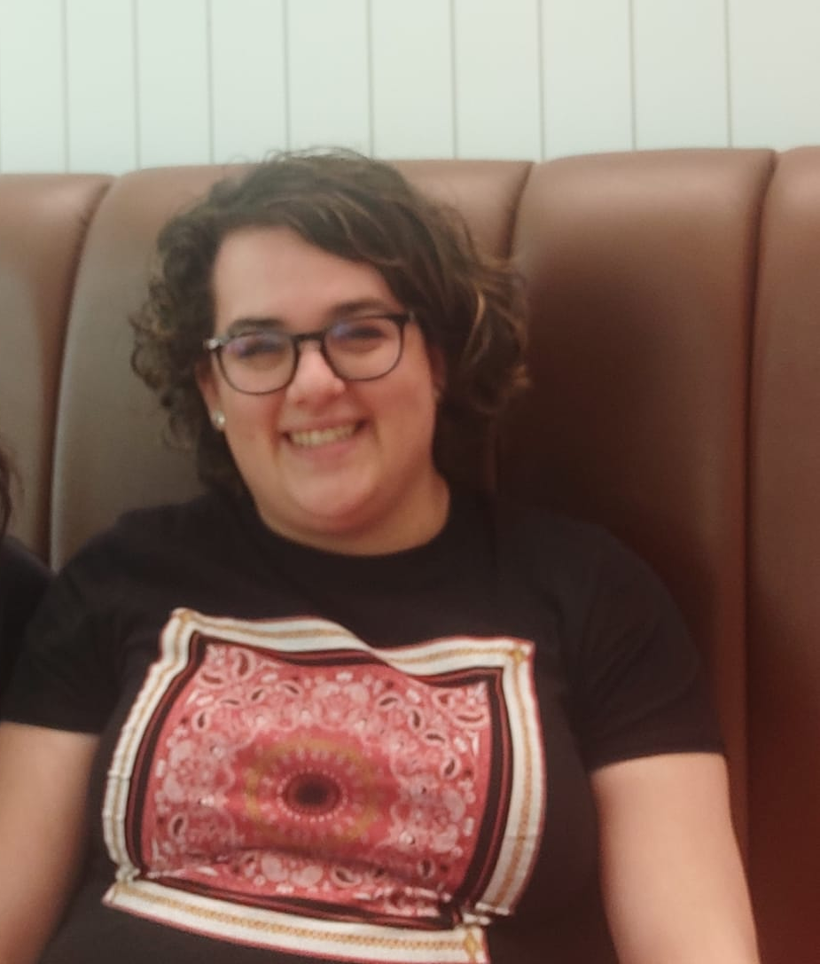


NATALIA QUERO
Graduada en Pedagogía
Máster en tecnología educativa: e-learnign y gestión del conocimiento
SUUBLY, Online Solutions
@Suubly
@suublyCompany

Slide 3
Contenidos
¿QUÉ ES LA ROBÓTICA EDUCATIVA?
1
BENEFICIOS DE LA ROBÓTICA EN EL PROCESO DE APRENDIZAJE
2
3
CLASIFICACIÓN DE USO SEGÚN NIVELES EDUCATIVOS
CASOS PRÁCTICOS
4

Slide 4




¡PELIGRO!
La formación que ahora va a recibir tiene información de alto voltaje.
Puede sentirse atraído por el mundo tecnológico.
Recomendamos siempre realizar esto dejando volar su imaginación y si se pierde recurra a un vídeo de youtube.

Slide 5
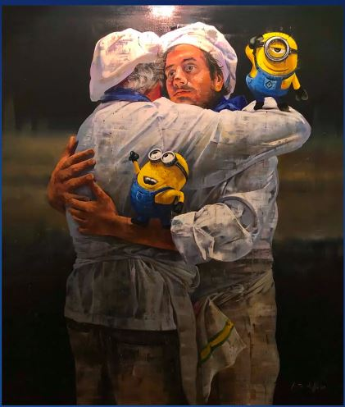
“Las personas que nos dedicamos a la educación en cualquier etapa de la vida debemos asumir que somos catalizadores de información para el resto de la sociedad. ”
¿Quieres ser Chef
o
un minion?
—Natalia Q.

Slide 6
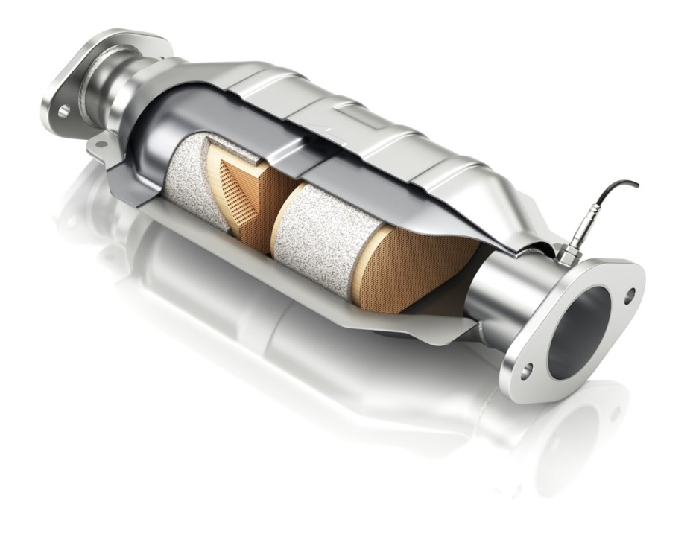
“Las personas que nos dedicamos a la educación en cualquier etapa de la vida debemos asumir que somos catalizadores de información para el resto de la sociedad. ”
—Natalia Q.

Slide 7

1. ¿QUÉ ES LA ROBÓTICA EDUCATIVA?

Slide 8
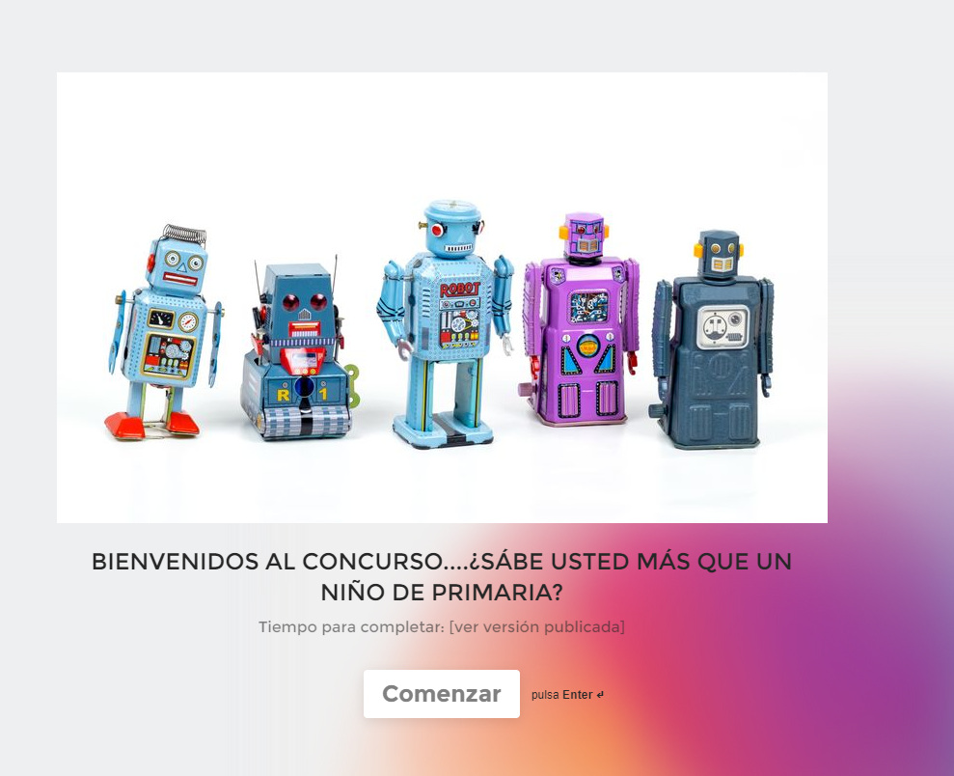
Notes:
https://nataliaq92.typeform.com/to/QRXUiym5

Slide 9
CONTESTAD SOLO A LAS 4 PRIMERAS PREGUNTAS:
Nombre
¿Desde dónde nos estás viendo?
Profesión
¿Qué es la robótica educativa?

Slide 10

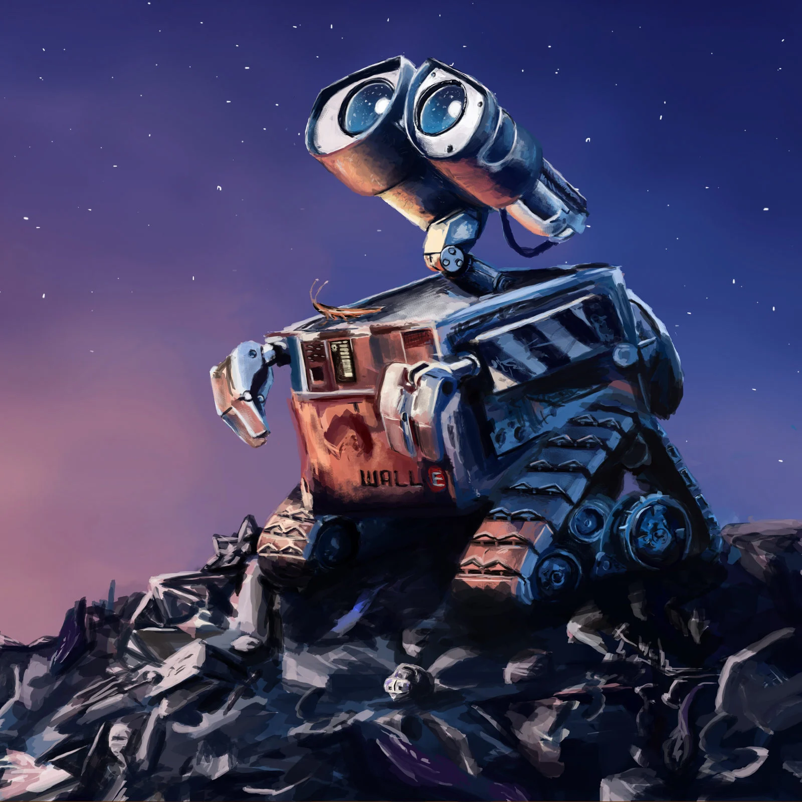
La robótica educativa puede considerarse...
Una corriente didáctica innovadora basada en la realización de actividades pedagógicas que apoyan y fortalecen áreas específicas del conocimiento, y permiten desarrollar distintas competencias en el alumnado de primaria y secundaria a través de la concepción, creación, ensamble y puesta en funcionamiento de representaciones del entorno que nos rodea, facilitando un mejor entendimiento del mundo real.

Slide 11
La robótica no es un fin sino un medio

Slide 12
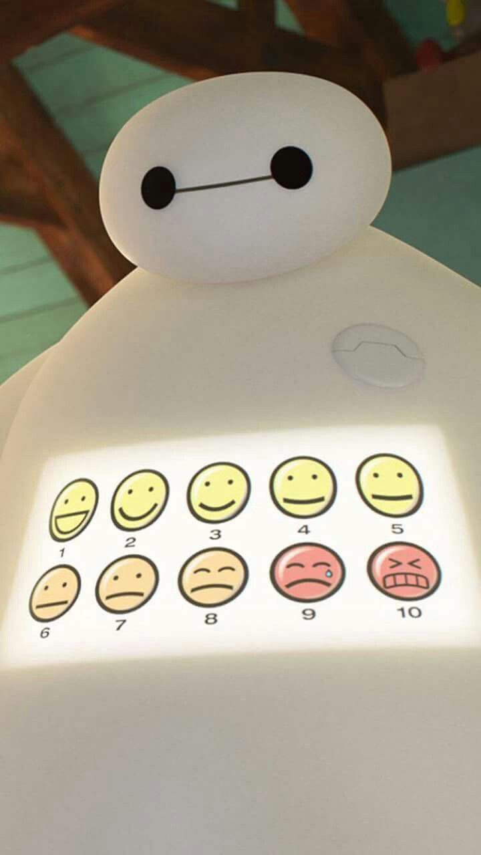
La robótica educativa
NO debe considerarse una materia como tal.
Debe ser una herramienta transversal.
Debe ayudar a asimilar otra información.

Slide 13
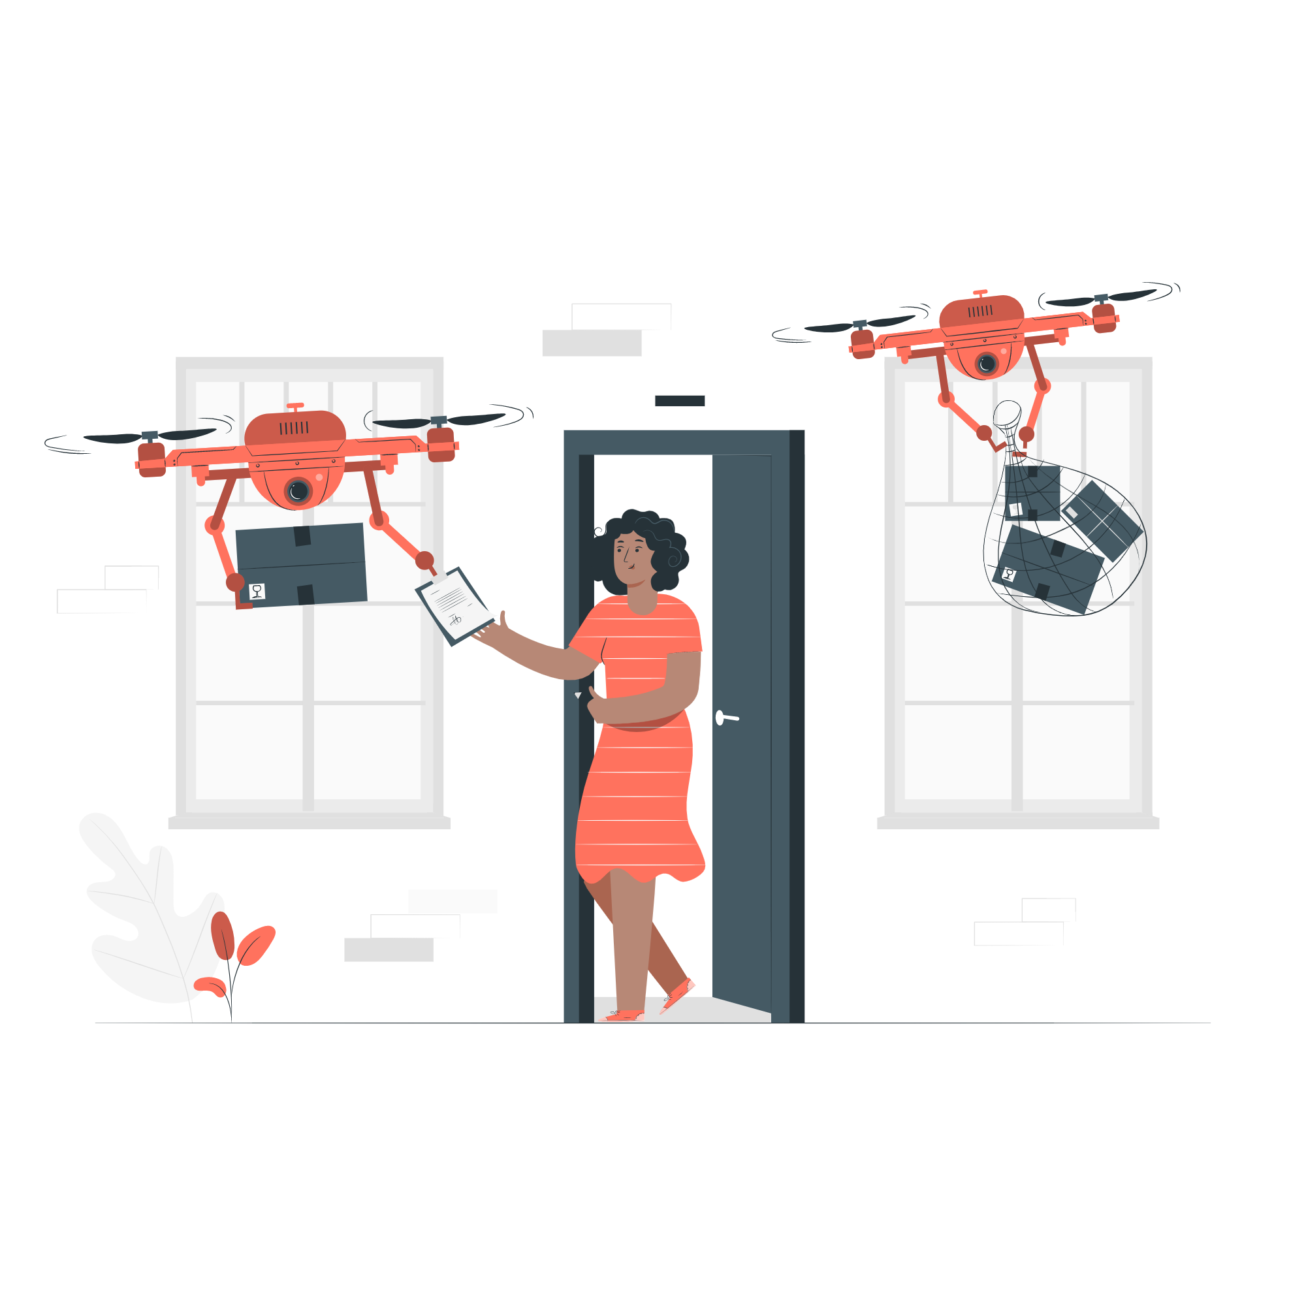
2. BENEFICIOS DE LA ROBÓTICA EN EL PROCESO DE APRENDIZAJE

Slide 14
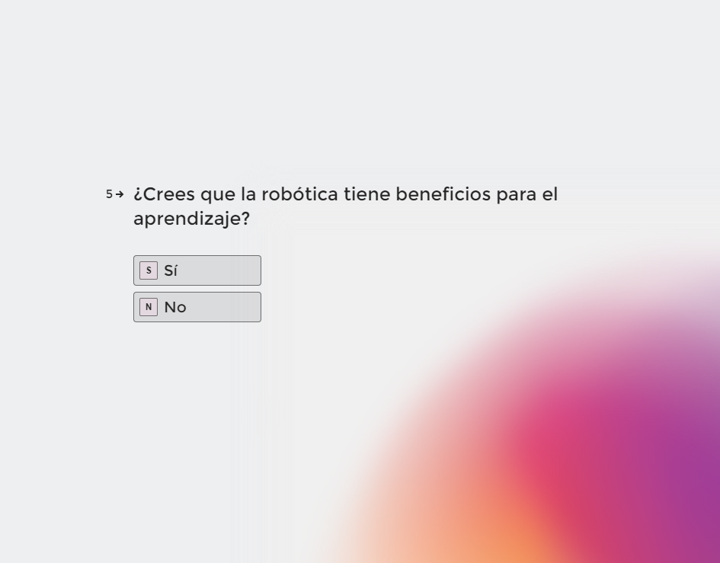

Slide 15
Beneficios de la robótica educativa
1
DIVERSIÓN
3
CREATIVIDAD
5
NEGOCIACIÓN
2
APRENDIZAJE
4
FRUSTRACIÓN
Notes:
Diversión!! Es una actividad lúdica, lxs niñxs se lo pasan bien dando forma a sus propias construcciones y creaciones.
Aprendizaje!! Favorecen el aprendizaje de muchos conceptos abstractos. Es mucho más fácil aprender de fenómenos observables que de teorías complejas y abstractas, ayudando a la integración de lo teórico con lo práctico. (Habilidades logico-matemáticas y compresión lingüistica)
Creatividad!!! Propicia la integración de distintas áreas del conocimiento. STEAM. estimulando su imaginación y mejorando la visión espacial.
Frustracion!!! Ayuda a capacitar a lxs alumnxs desde edades tempranas en tratar y resolver problemas. Alentando su autonomía, favoreciendo la búsqueda de soluciones alternativas cuando algo no funciona la primera vez.
Negociación!! Desarrollar la habilidad en grupo, permitiendo a lxs niñxs socializar y actuar democráticamente.

Slide 16

Proceso de aprendizaje IDEAL
CONSTRUCCIÓN
ELECTRÓNICA
PROGRAMACIÓN
CREATIVIDAD
Notes:
HABLAR SOBRE PENSAMIENTO LÓGICO Y ROBÓTICA

Slide 17

3. CLASIFICACIÓN DE USO SEGÚN NIVELES EDUCATIVOS

Slide 18
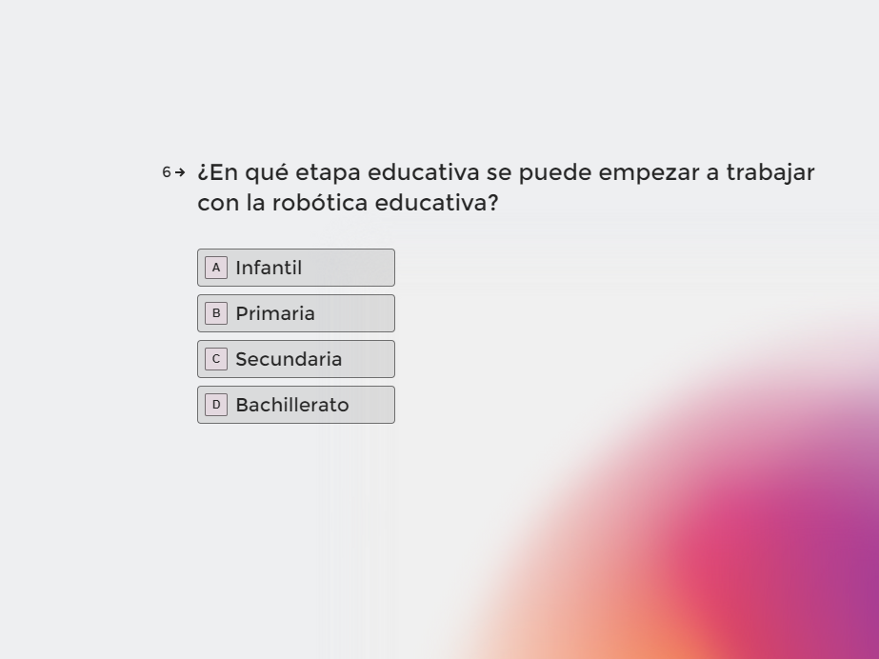

Slide 19
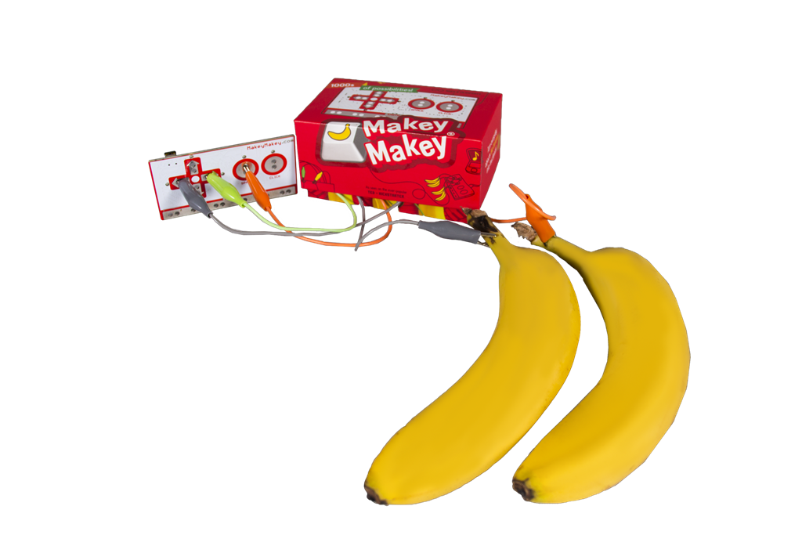
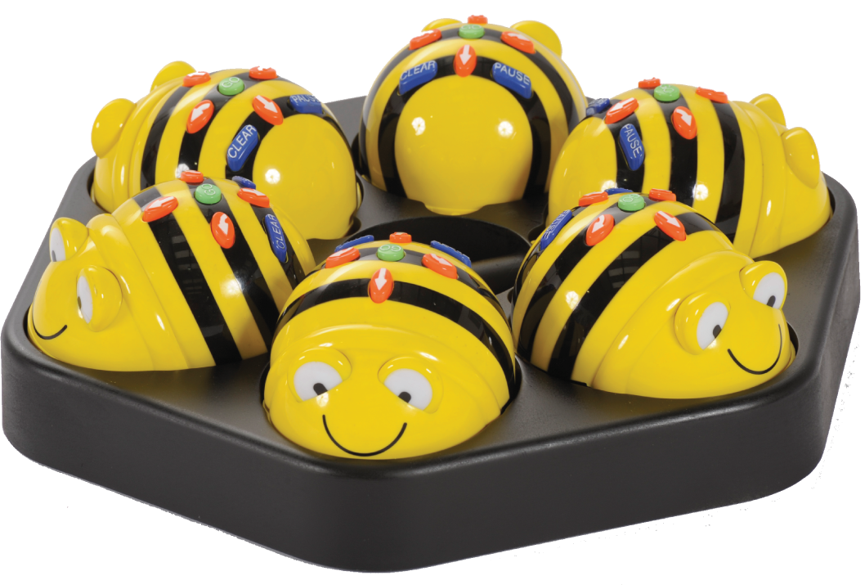

EDUCACIÓN INFANTIL (3-5 AÑOS)
Desarrollo de:
Psicomotricidad fina
Lateralidad(Dcha. Izq. Dlte. Dtrás.)

Slide 20

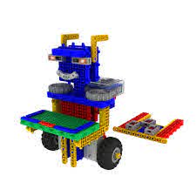

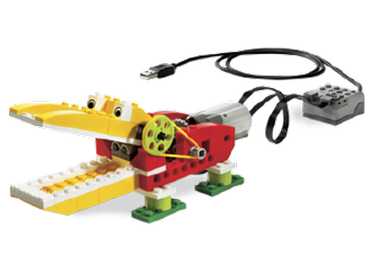
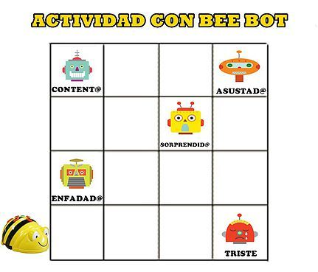

EDUCACIÓN PRIMARIA I (6-8 AÑOS)
Desarrollo de:
Psicomotricidad fina
Pensamiento lógico
Competencias digitales
Notes:
programación desenchufada

Slide 21

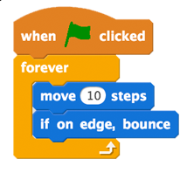

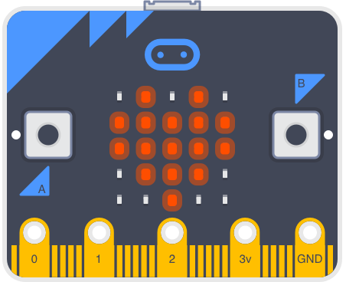
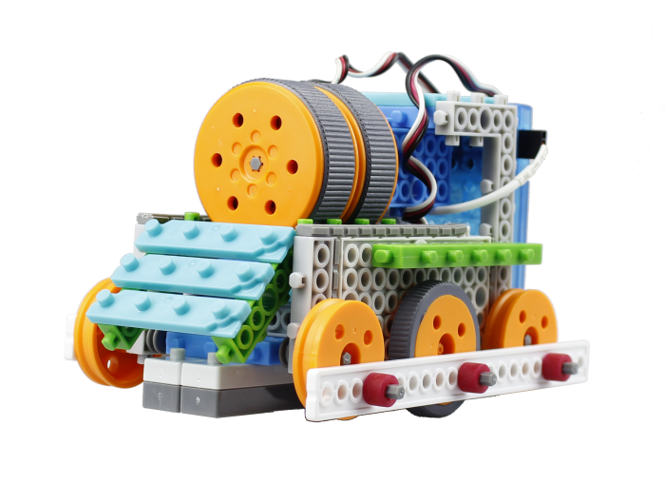
EDUCACIÓN PRIMARIA II (9-12 AÑOS)
Desarrollo de:
Iniciación lenguaje programación
Visión espacial desarrollo 3D
Competencias digitales

Slide 22

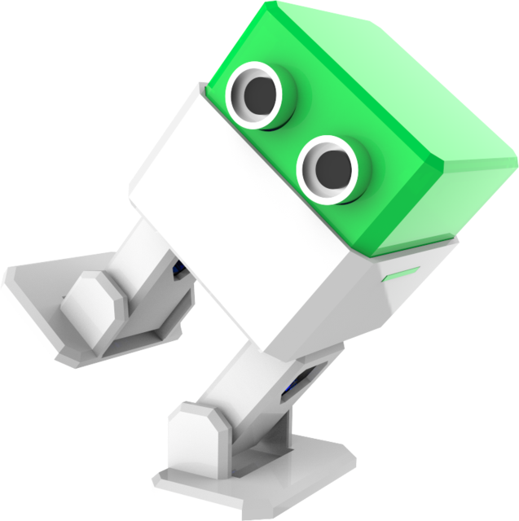
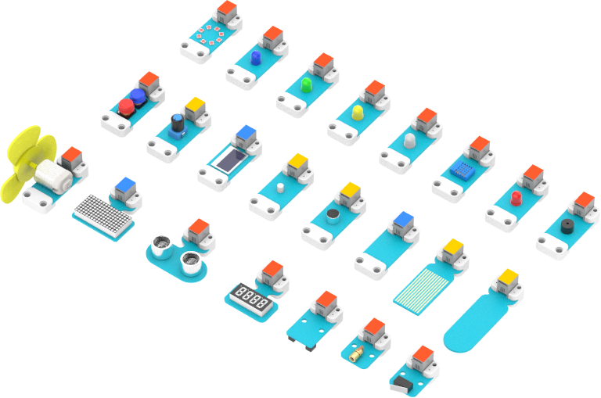
EDUCACIÓN SECUNDARIA (13-16 AÑOS)
Desarrollo de:
Lenguaje programación y sentencias
Visión espacial desarrollo e impresión 3D

Slide 23
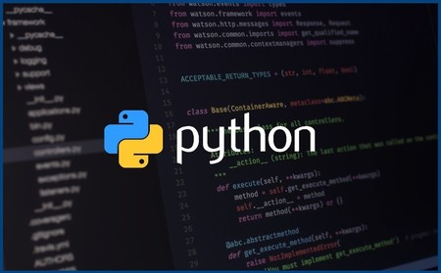


EDUCACIÓN BACHILLER (17- AÑOS)
Desarrollo de:
Iniciación a las tecnologías
Desarrollo autónomo en creación
8

Slide 24
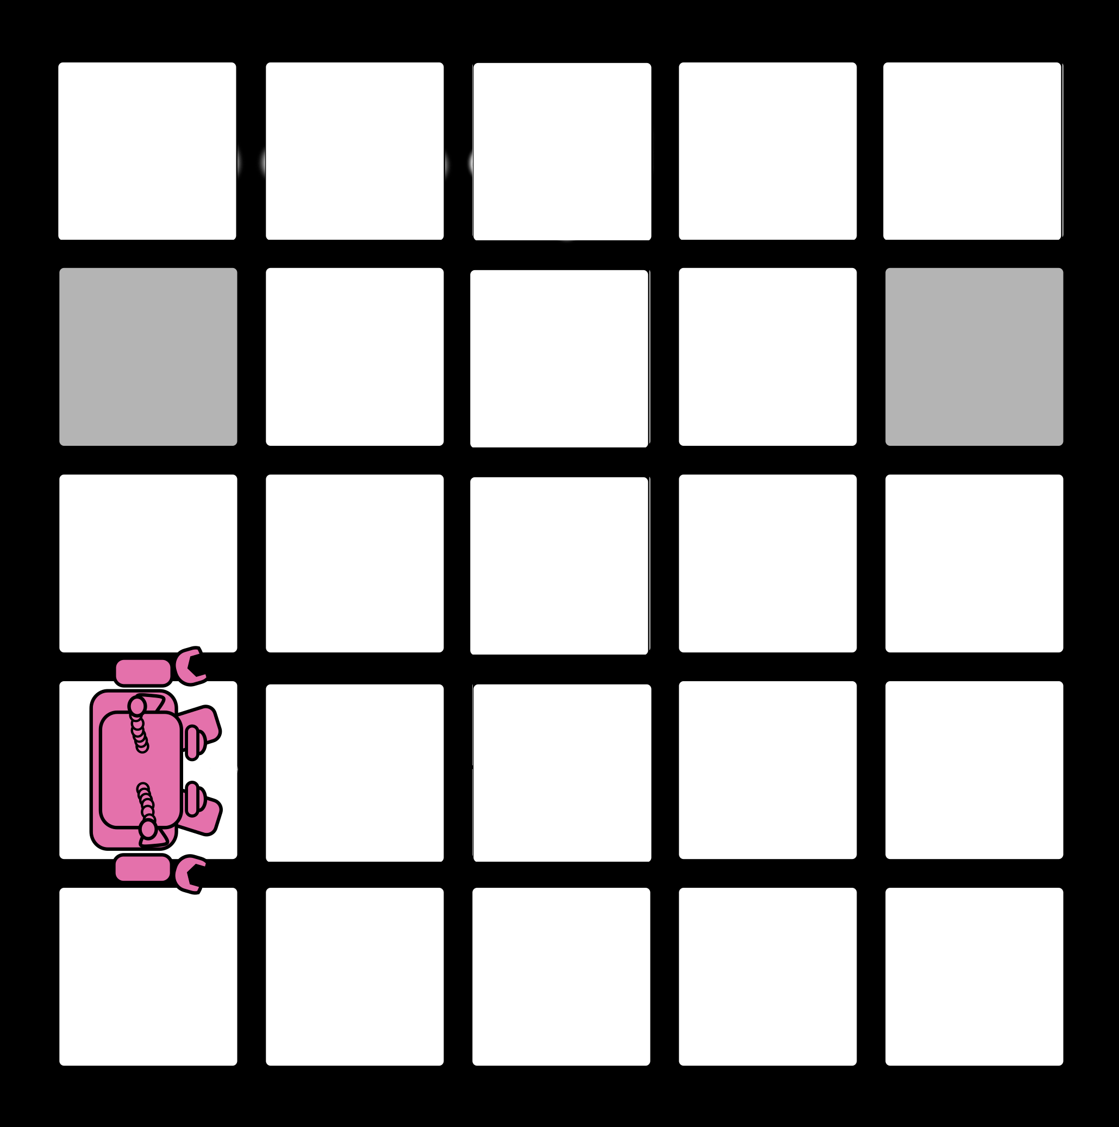
Programación Unplungged
Desarrollo de:
Iniciación al pensamiento lógico
Desarrollo lateralidad

Slide 25
Programación Unplungged
Desarrollo de:
Iniciación al pensamiento lógico
Desarrollo lateralidad

Slide 26

4. CASOS PRÁCTICOS

Slide 27
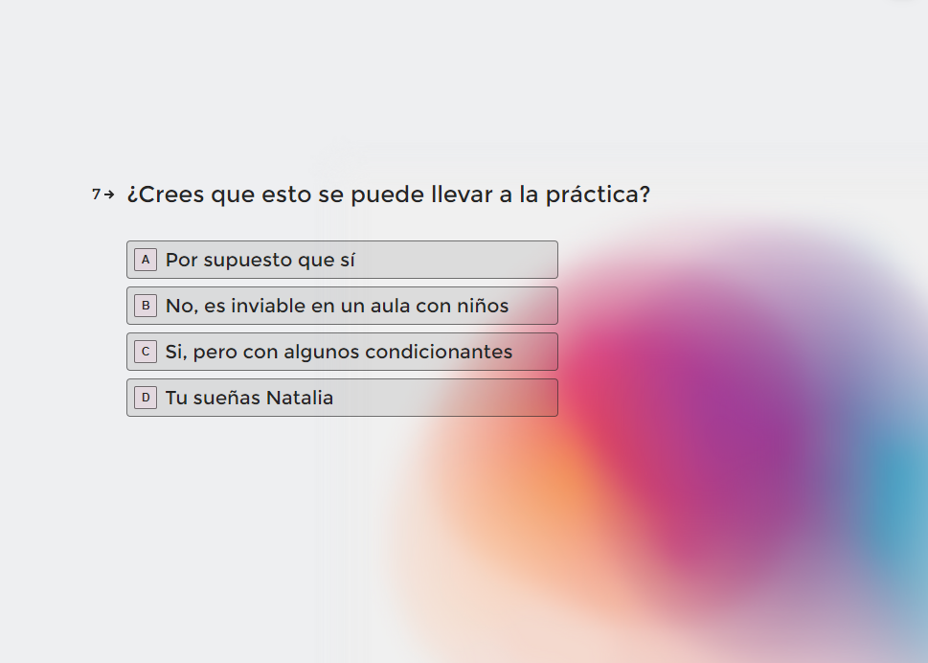

Slide 28
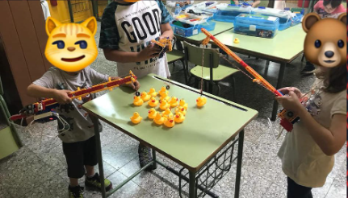
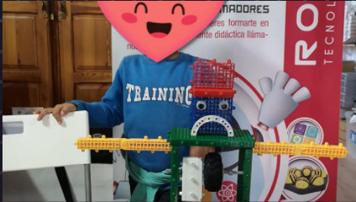
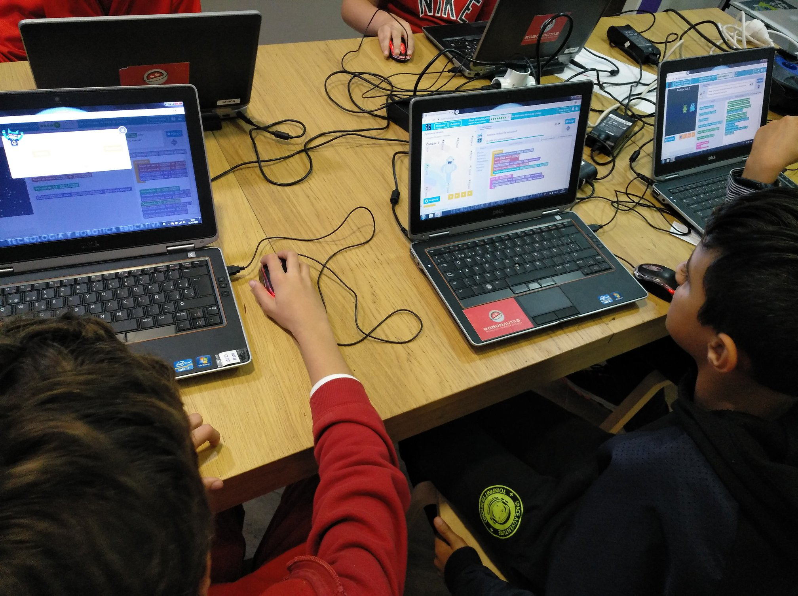
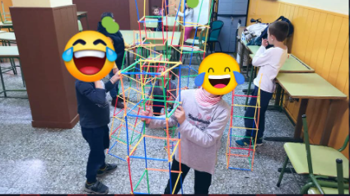
ACTIVIDADES EXTRAESCOLARES

Slide 29
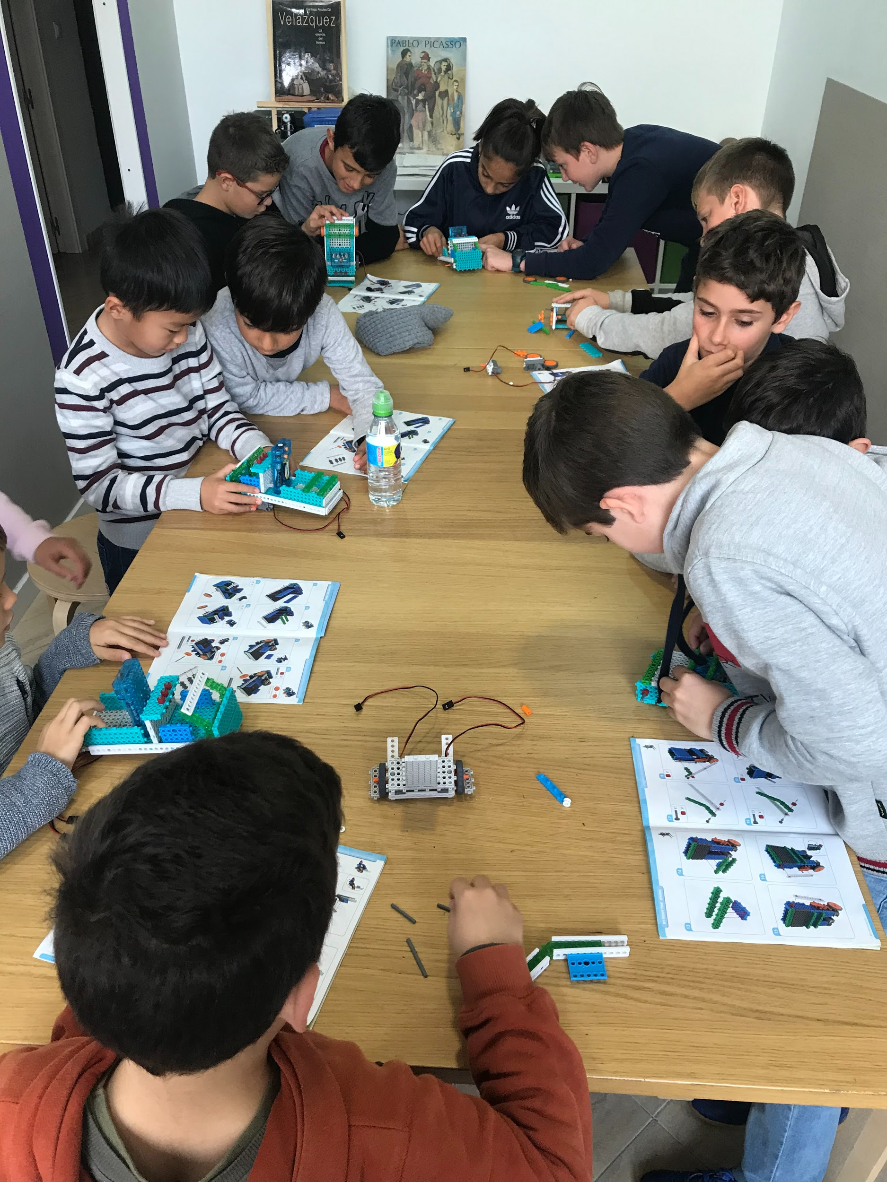
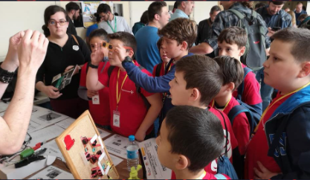
PÍLDORAS FORMATIVAS

Slide 30
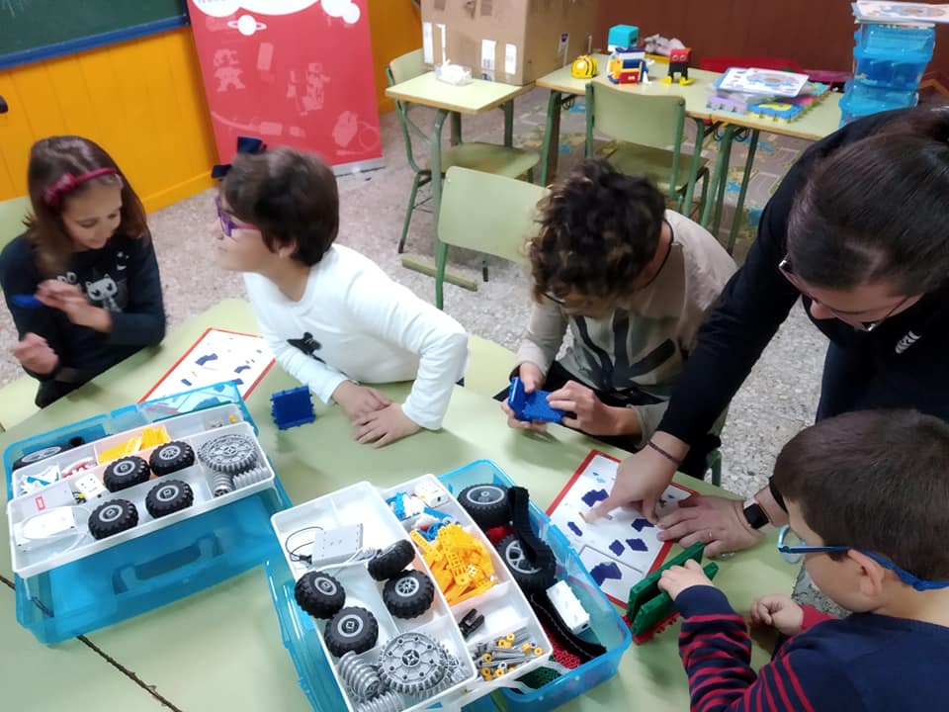
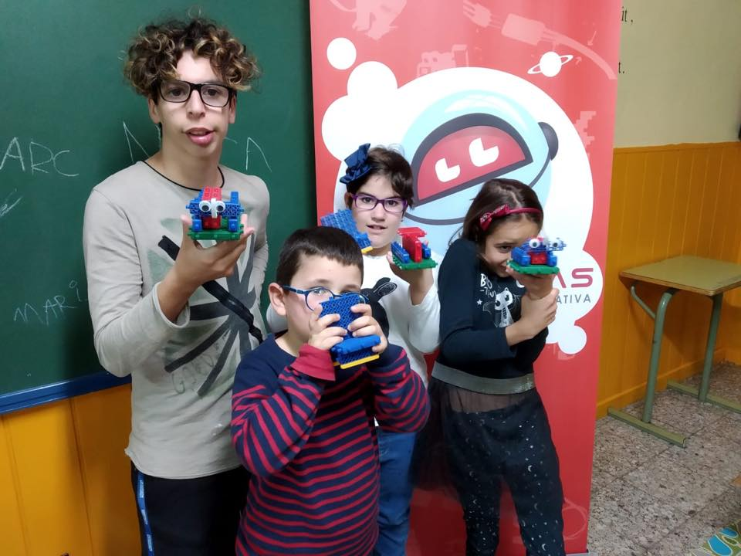

APOYO A LA DIVERSIDAD

Slide 31
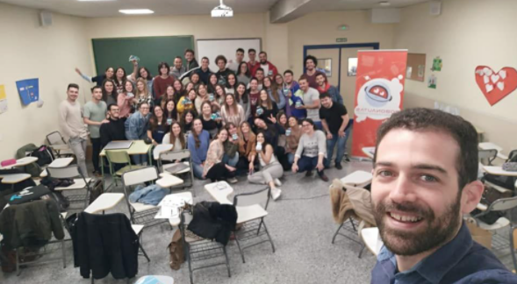
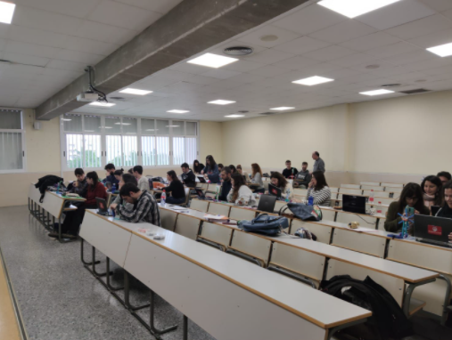
FORMACIÓN UNIVERSITARIA

Slide 32
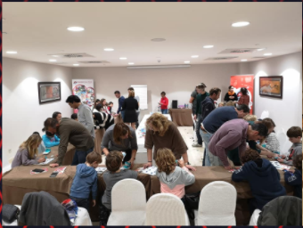
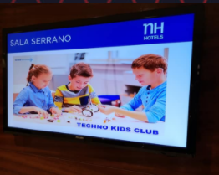
TALLERES A EMPRESAS
-CONCILIACIÓN FAMILIAR-

Slide 33
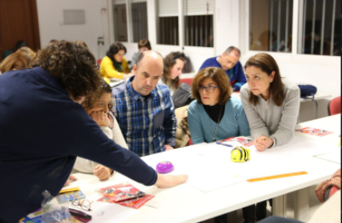
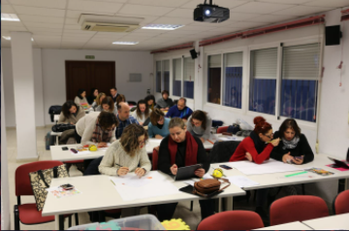
FORMACIONES A DOCENTES
-CEP MÁLAGA-

Slide 34
“Las personas que nos dedicamos a la educación en cualquier etapa de la vida debemos asumir que somos catalizadores de información para el resto de la sociedad. ”
¿Quieres ser Chef
o
un minion?
—Natalia Q.
Notes:
Los Chefs son Creativos, dinámicos, resilientes, en constante creación y crecimiento…
Los minions ejecutan lo que les indica un superior, convirtiéndose en herramientas de un ser superior (persona o máquina)

Slide 35
CONTENIDO EXTRA

Slide 36

M
L
T
I
D
I
S
C
I
P
L
I
N
A
R
E
S
EQUIPOS
“Las personas que nos dedicamos a la educación en cualquier etapa de la vida debemos asumir que somos catalizadores de información para el resto de la sociedad. ”
—Natalia Q.

Slide 37
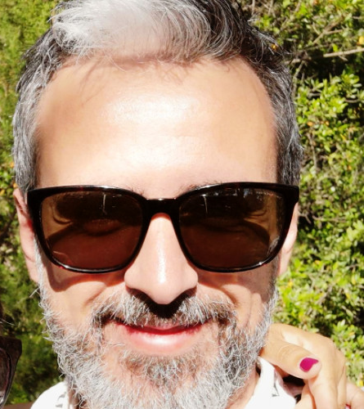

Raúl Gamez
Ingeniero Técnico en Telecomunicación.
+11 años experiencia TIC centros educativos.
CEO ACADEMIA ROBONAUTAS
@LosRobonautas

Slide 38


¿Quiénes somos?
Soluciones tecnológicas y educativas a centros escolares
Extraescolares y talleres a alumn@s de 6 años en adelante.
Nueva academia
San Pedro Alcántara
2008
2013
2019
Miembros:
Ingenierxs
Pedagogxs
Maestrxs

Slide 39
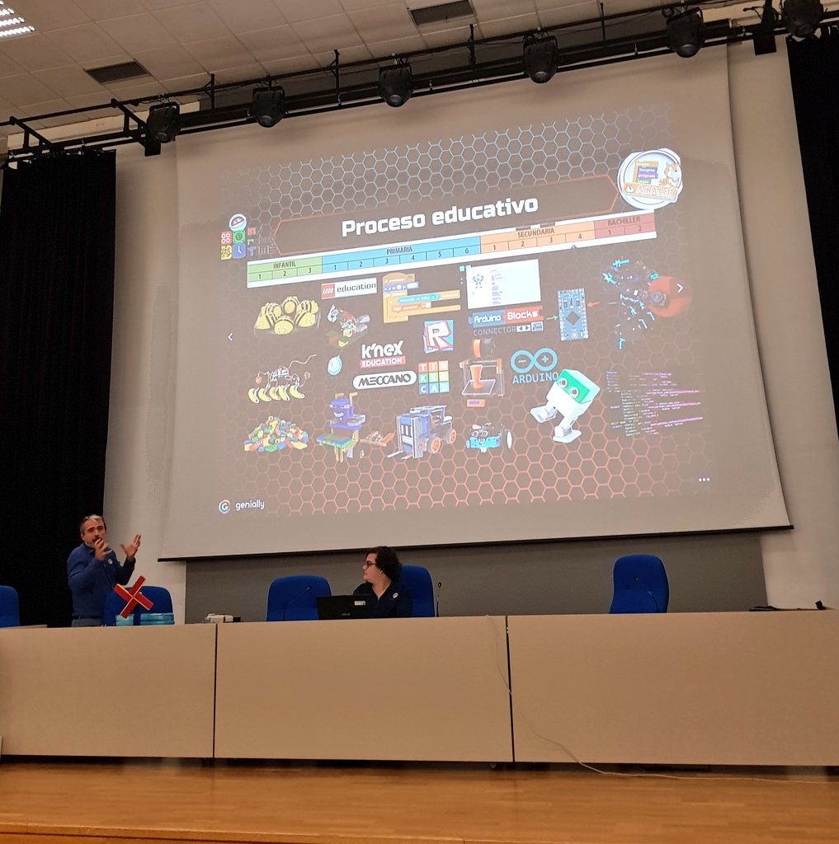
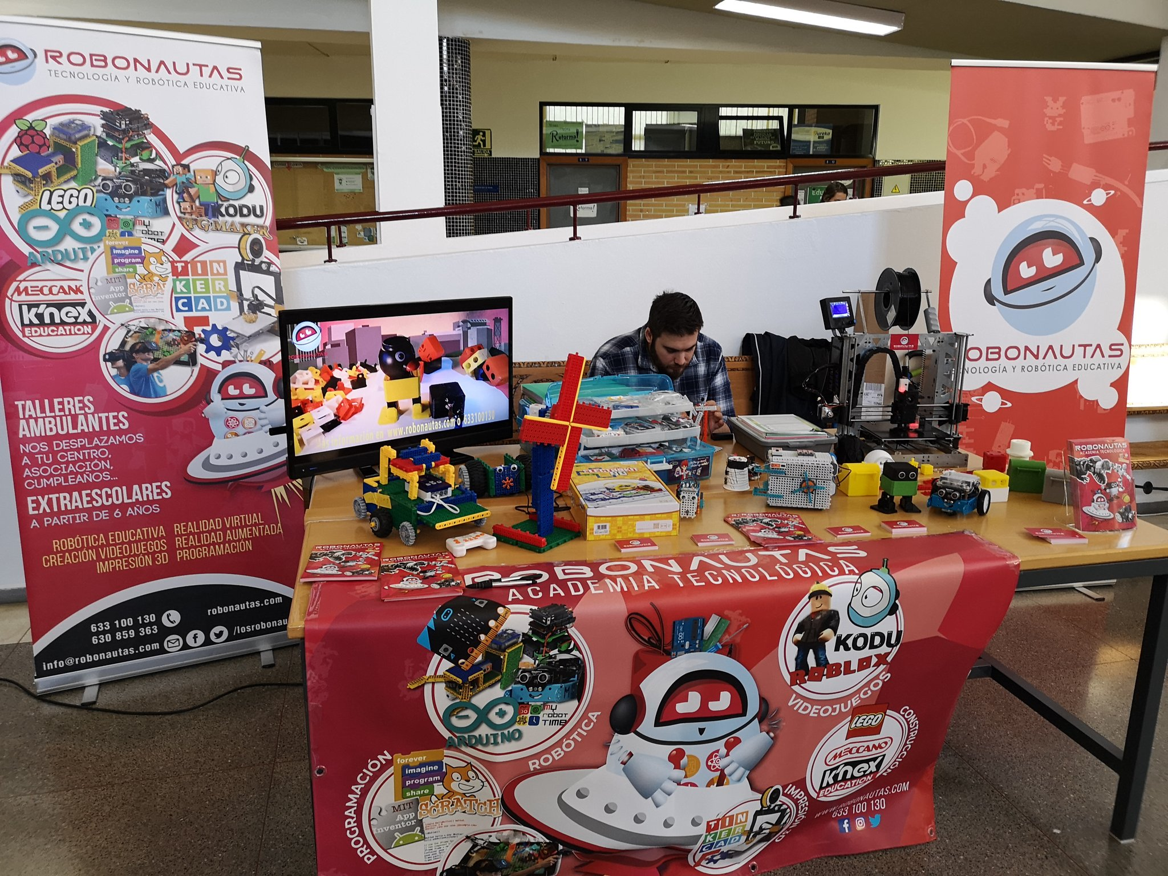
Congresos
Nacionales
e
Internacionales

Slide 40
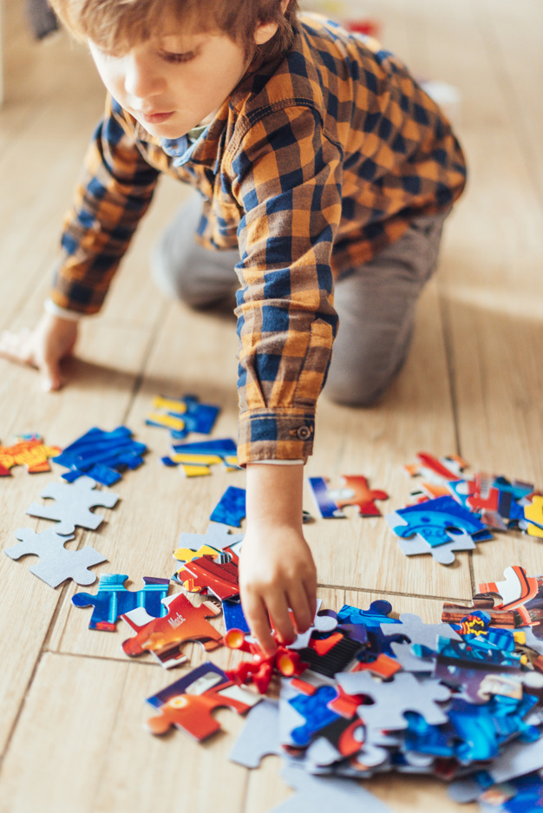
“Las personas que nos dedicamos a la educación en cualquier etapa de la vida debemos asumir que somos catalizadores de información para el resto de la sociedad. ”
APRENDER A
TRAVÉS DEL
JUEGO
—Natalia Q.

Slide 41
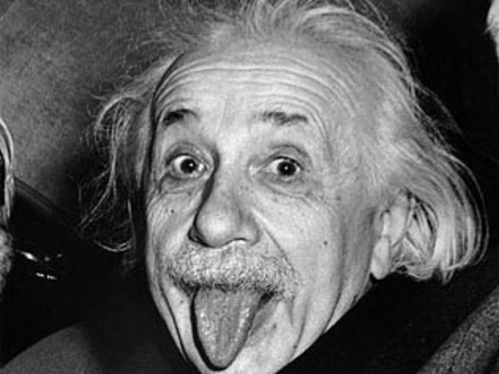
El juego es la forma más elevada de la investigación

Slide 42

“Las personas que nos dedicamos a la educación en cualquier etapa de la vida debemos asumir que somos catalizadores de información para el resto de la sociedad. ”
ALGUNOS DE NUESTROS MATERIALES
—Natalia Q.

Slide 43
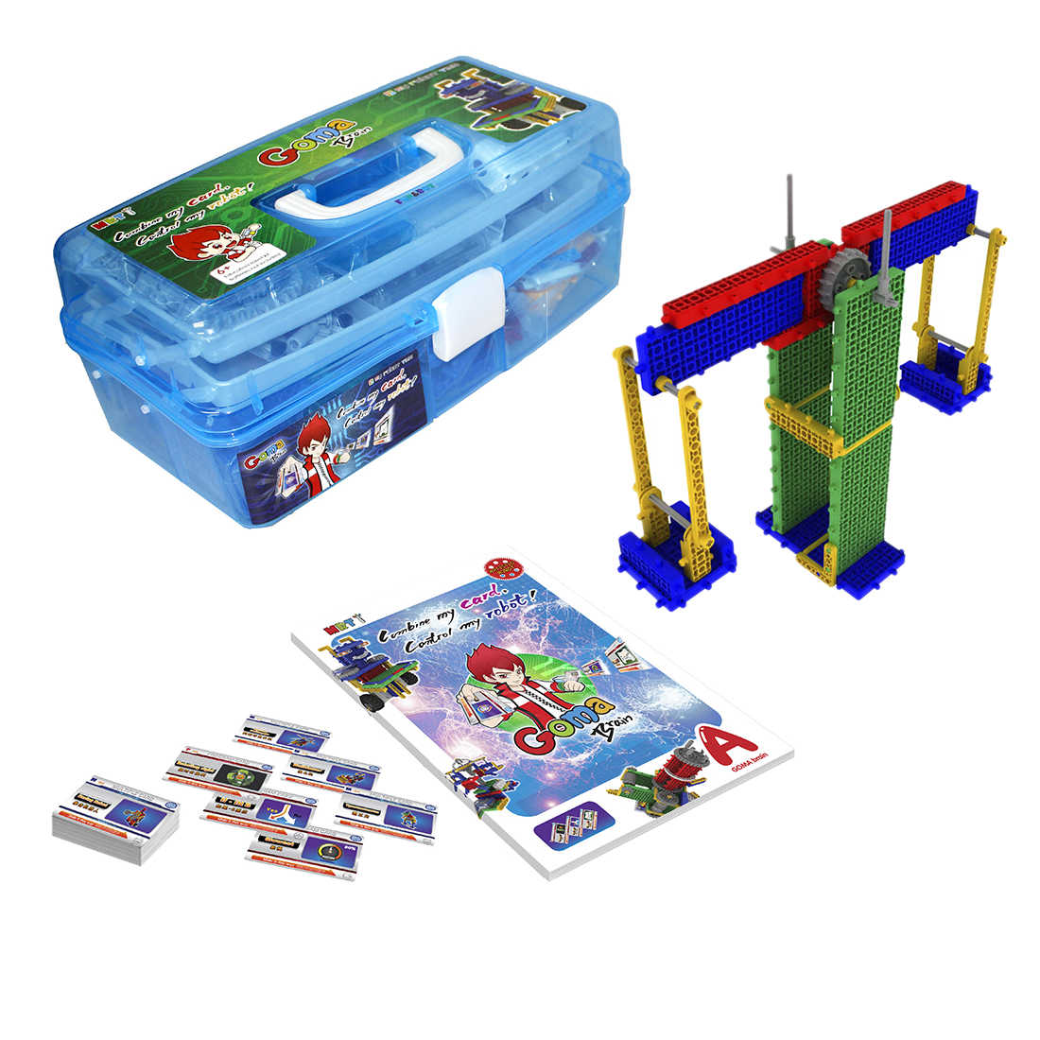
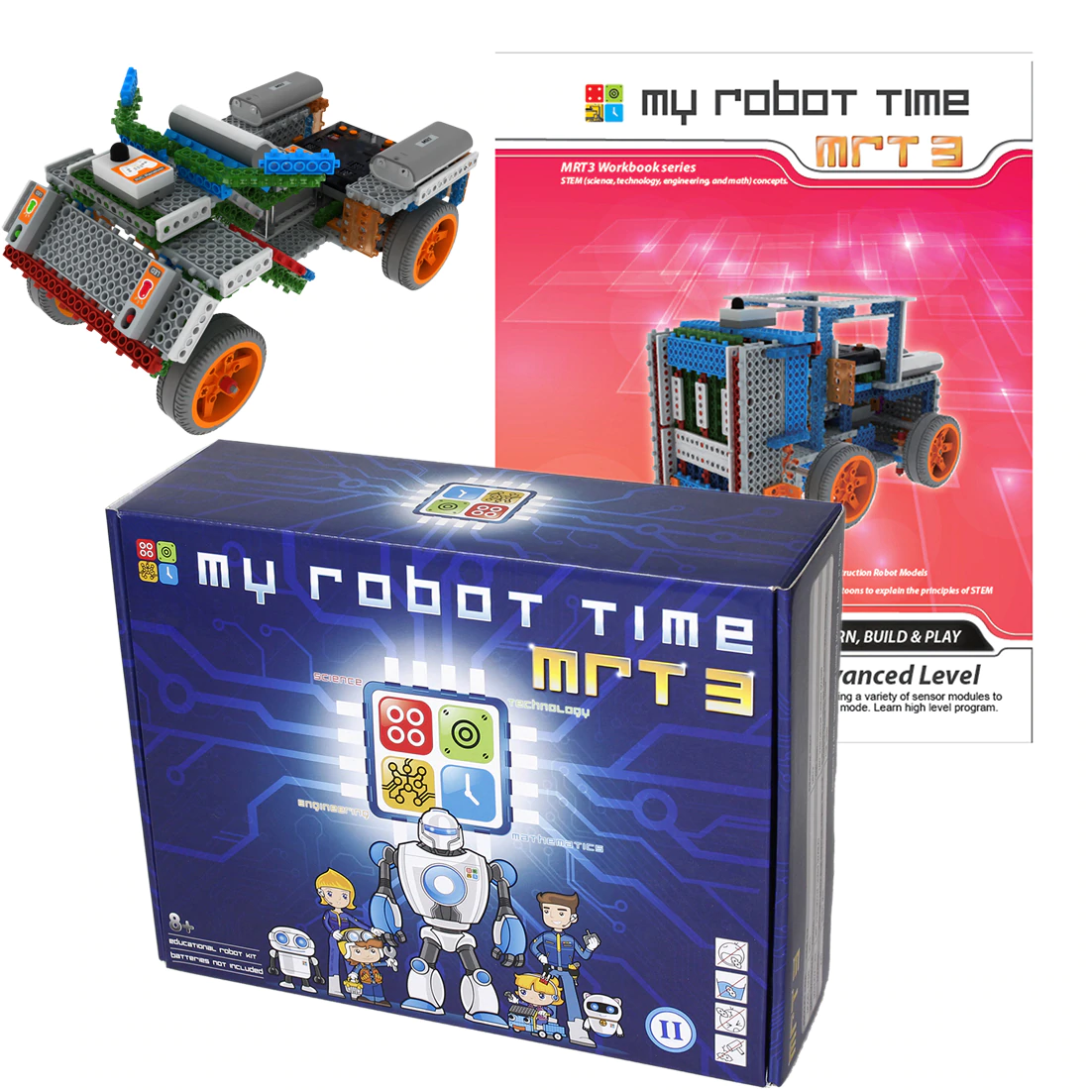
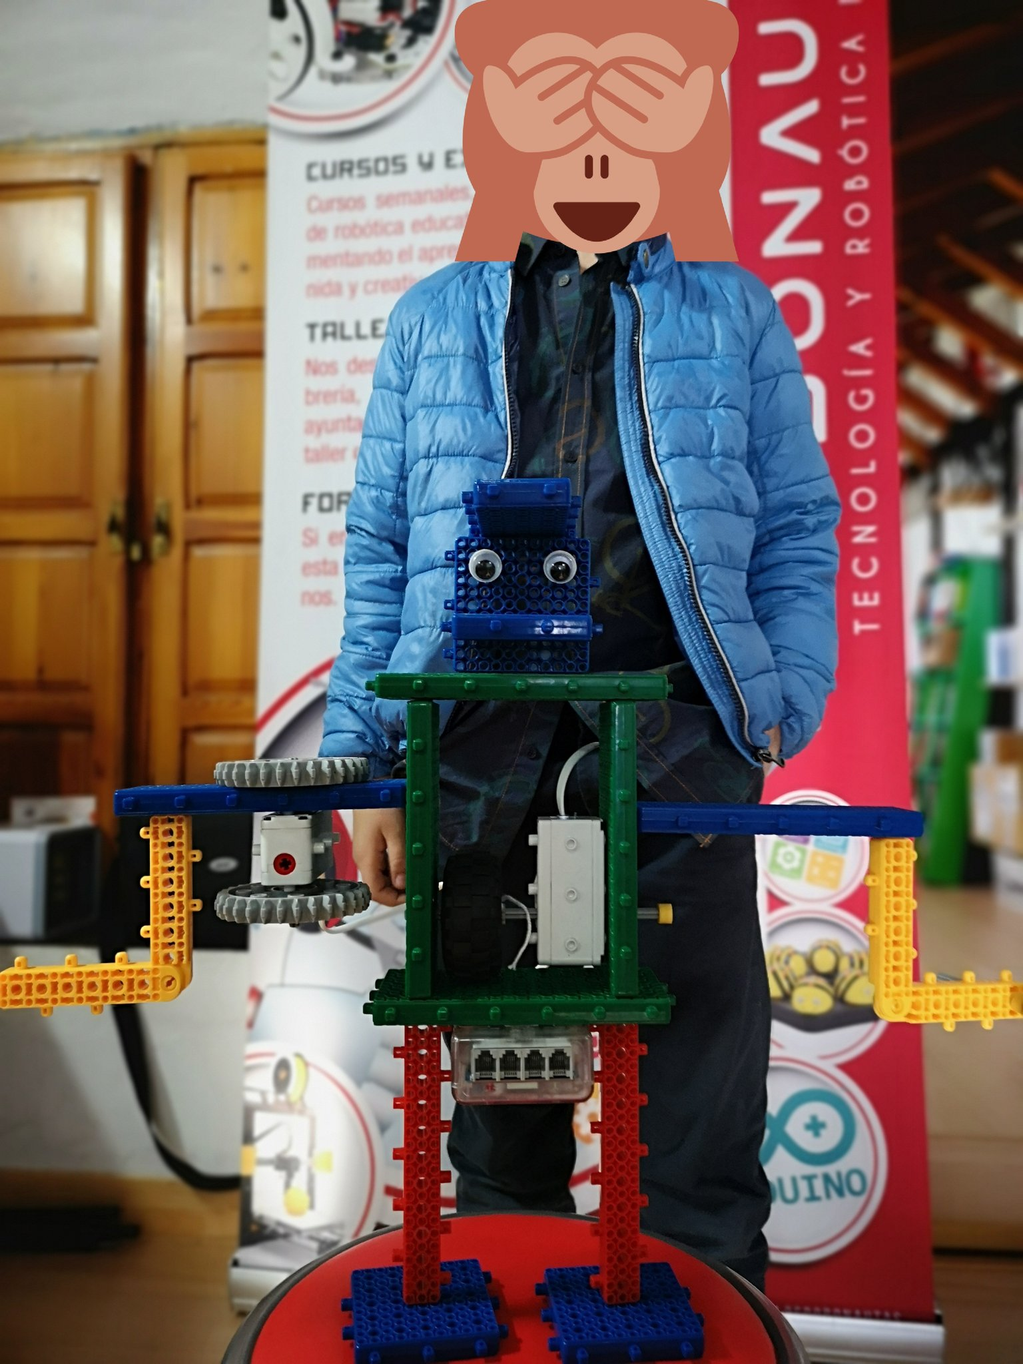
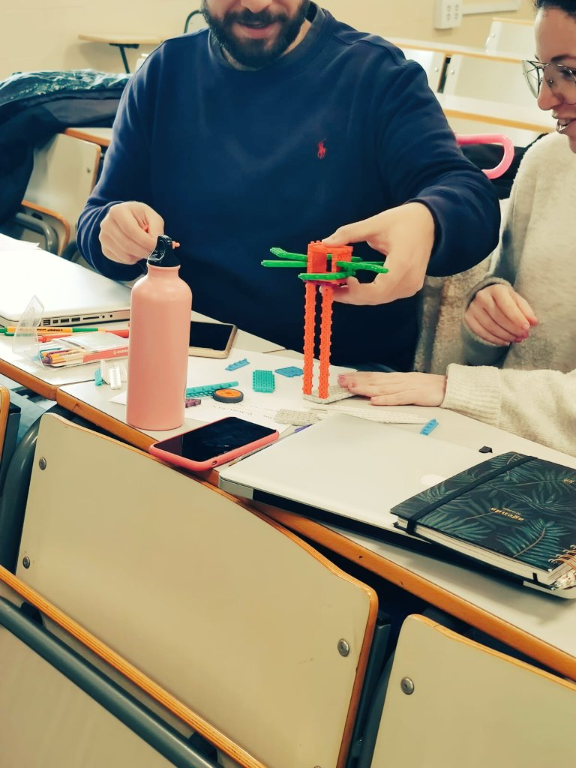
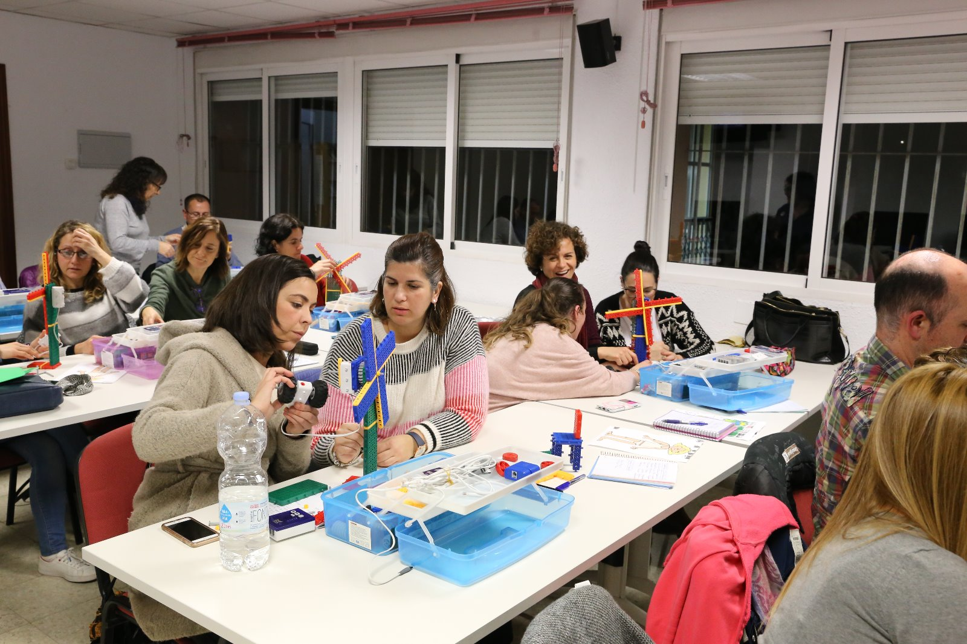
Kits de My Robot Time

Slide 44
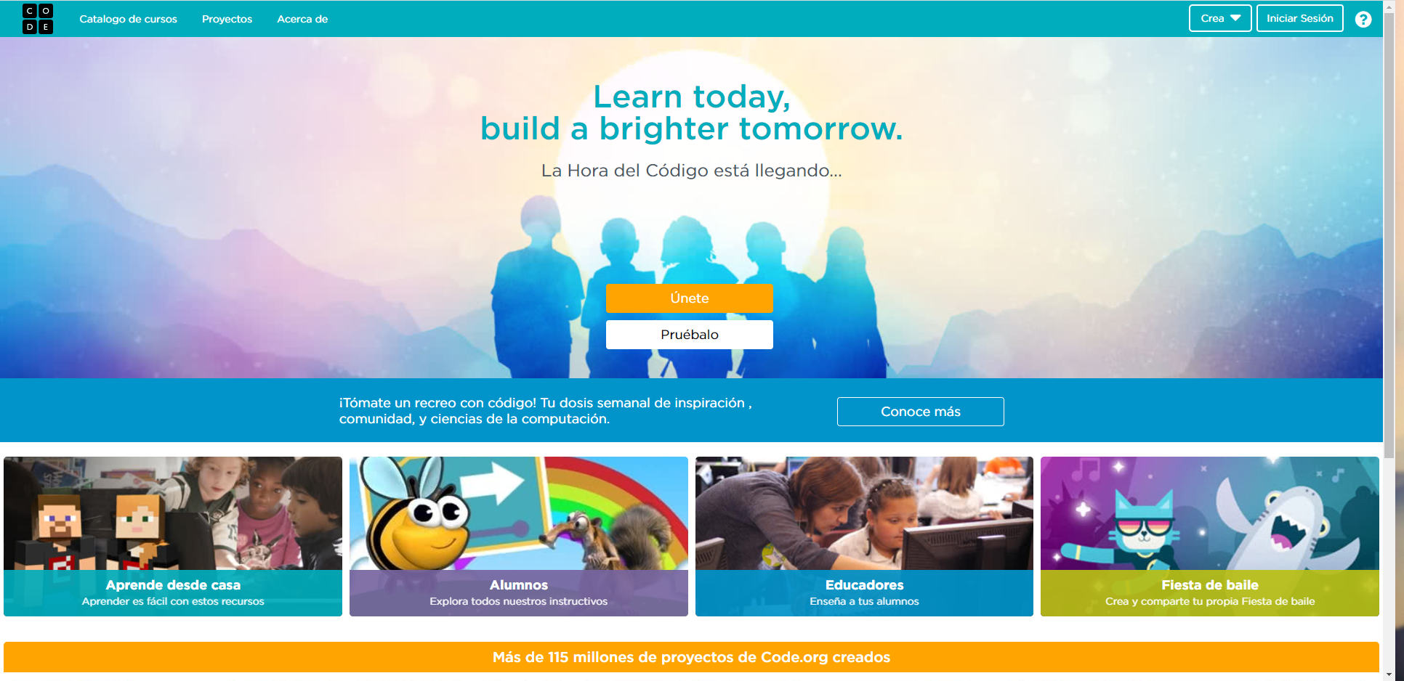
Hora del código
Code.org

Slide 45
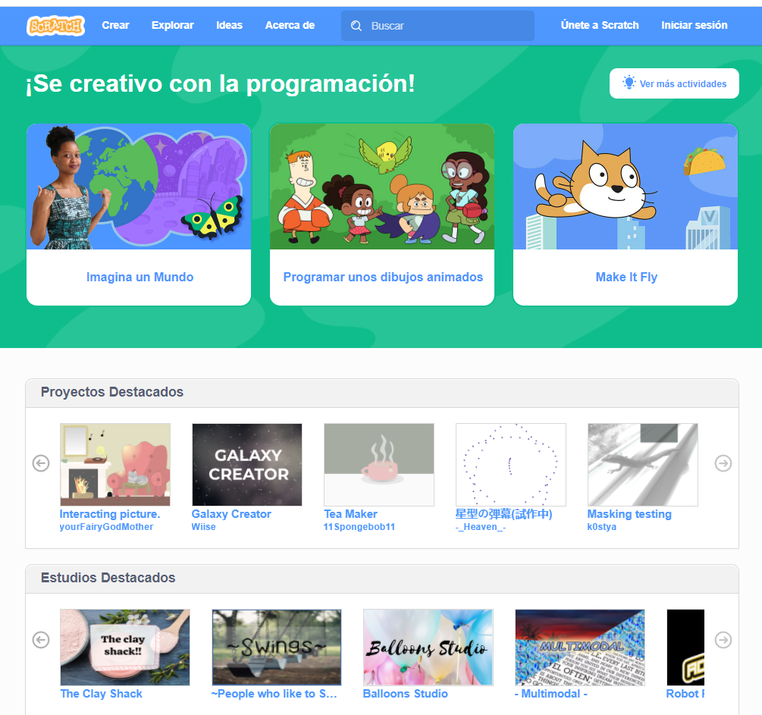
Scratch Online

Slide 46
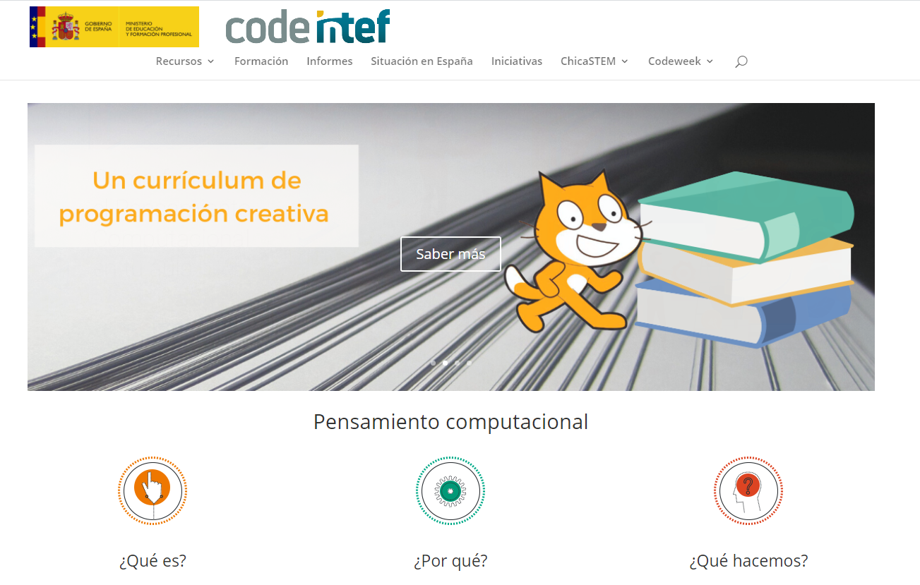
Code intef

Slide 47
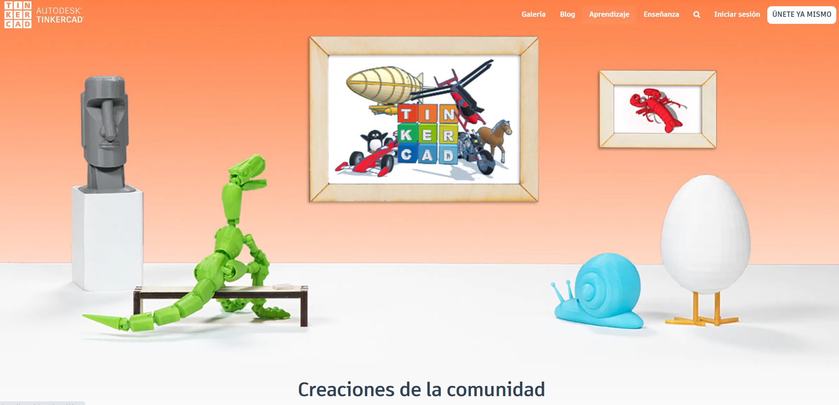
Tinker Cad

Slide 48

Arduino blocks

Slide 49

Microbit

Slide 50

Curso iniciación a microbit en el aula
Kit microrobit
Formación 100% Online
A tu ritmo
desde dónde quieras

Slide 51
¡Muchas gracias!
#WEBINARSUNIA
@UNIAINNOVA @UNIAUNIVERSIDAD

Slide 52
Créditos
Imágenes usadas en la presentación extraídas de:
Banco de imágenes Freepik
Banco de imágenes Dreamstime
Imágenes propias
Contenido publicado bajo licencia Creative Commons: Reconocimiento-NoComercial-SinObraDerivada 4.0 Internacional (CC BY-NC-ND 4.0)

Slide 53
Créditos
Presentación diseñada a partir de plantilla adaptada de Slidesgo, con iconos de Flaticon e imágenes e infografías de Freepik
Fuentes usadas: Arial
Colores usados:
#434343
#999999
#93c01f
#d6d64d
#f6ff87
Contenido publicado bajo licencia Creative Commons: Reconocimiento-NoComercial-SinObraDerivada 4.0 Internacional (CC BY-NC-ND 4.0)

